Slide 1



Khởi động ngày mới nào!
Hãy mở các cánh hoa xem có gì nhé !!

Slide 2



thước kẻ
dược sĩ
lướt ván
lướt sóng
ước mơ

Slide 3

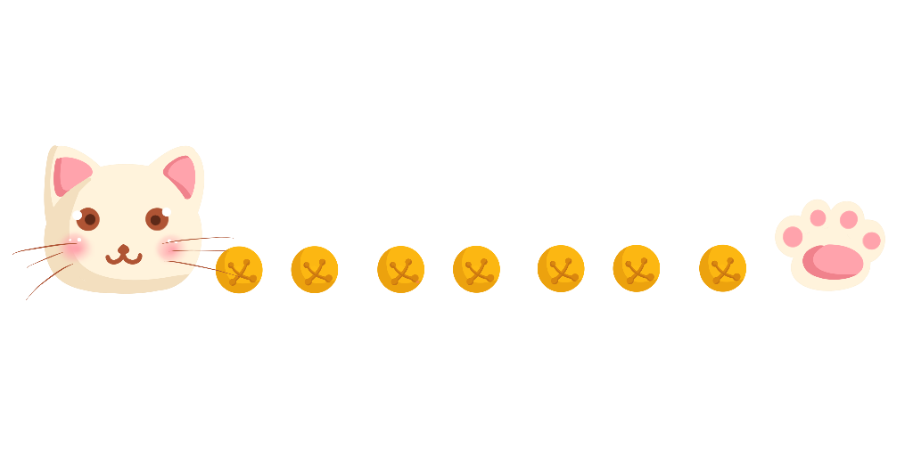
Quy ước
Lướt thướt
KHỞI ĐỘNG NÀO ?
Cái lược
Bước đi

Slide 4




Hoa mướp vàng ươm, bướm bay
rập rờn.
ướp
ươm
ươm

Slide 5

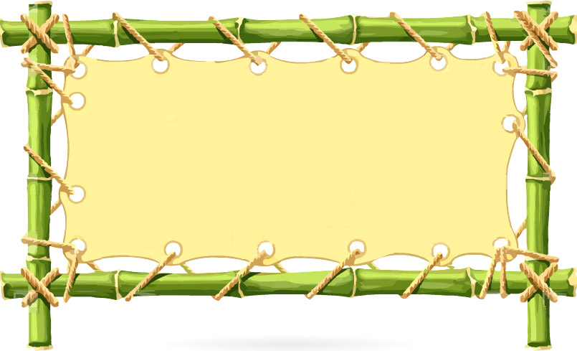
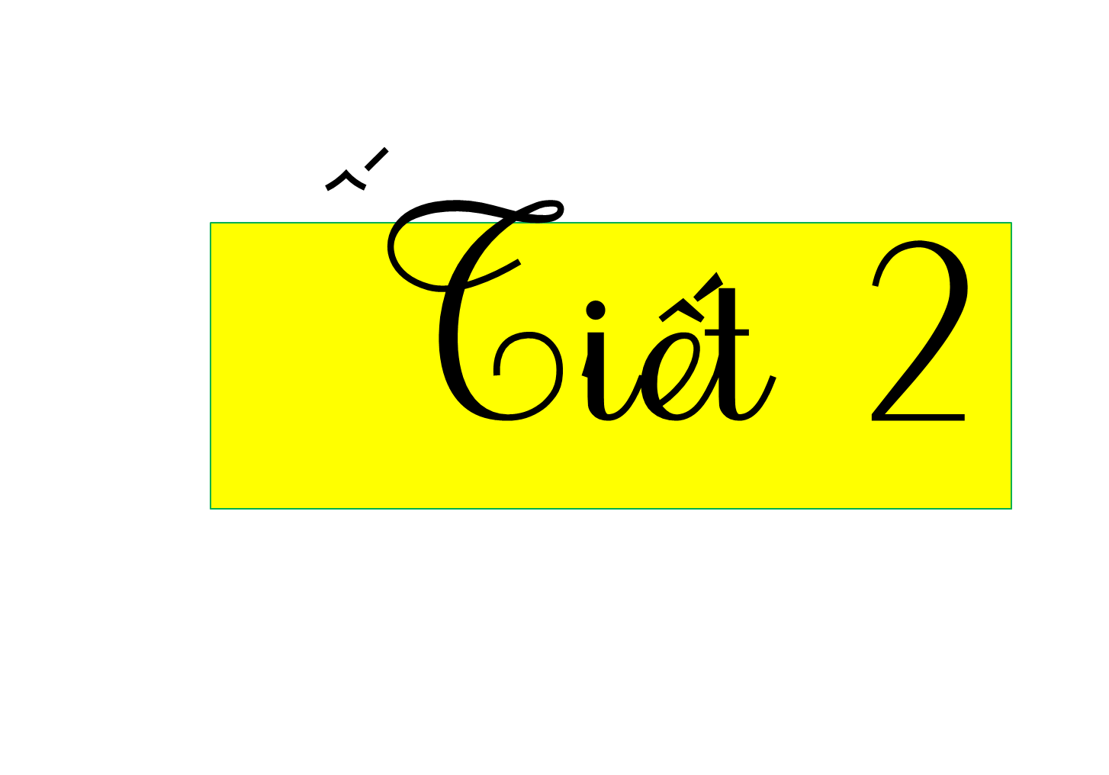
ươm ươp
Bµi
72

Slide 6
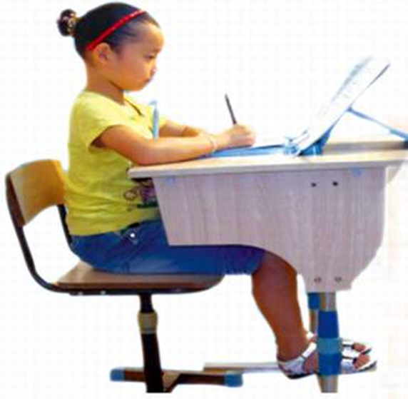


3
Viết
ươm
ươp
nườm nượp
giàn mướp

Slide 7
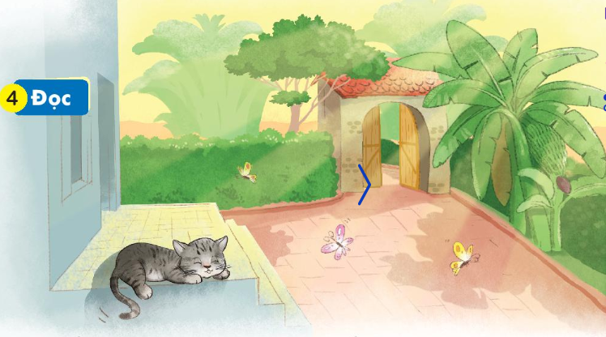
4
Đọc
Nắng vàng ươm như mật trải khắp sân. Chú mèo mướp thảnh thơi nằm sưởi nắng bên thềm. Mắt chú lim dim ra điều thích thú. Mấy sợi ria mép rung rinh. Đừng thấy mèo ta hay nằm dài mà nghĩ chú lười. Sưởi nắng giúp mèo dẻo dai hơn đấy.

Slide 8

4
Đọc
Nắng vàng ươm như mật trải khắp sân. Chú mèo mướp thảnh thơi nằm sưởi nắng bên thềm. Mắt chú lim dim ra điều thích thú. Mấy sợi ria mép rung rinh. Đừng thầy mèo ta hay nằm dài mà nghĩ chú lười. Sưởi nắng giúp mèo dẻo dai hơn đấy.
Sưởi nắng có lợi ích gì với chú mèo?
Đoạn văn nói đến những bộ phận nào của cơ thể mèo?
Tìm các tiếng có vần ươm, ươp và hãy đọc từ đó.
Đoạn văn chia mấy câu?
Mèo mướp đang sưởi nắng ở đâu?

Slide 9

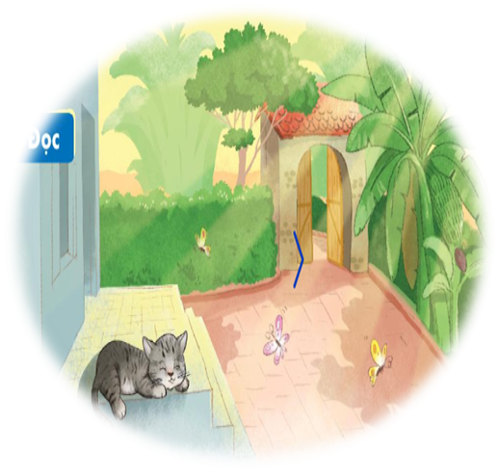

4
Đọc
Luyện đọc nhóm 6
Sưởi nắng giúp mèo dẻo dai hơn đấy.
Đừng thầy mèo ta hay nằm dài mà nghĩ chú lười.
Mắt chú lim dim ra điều thích thú.
Mấy sợi ria mép rung rinh.
Chú mèo mướp thảnh thơi nằm sưởi nắng bên thềm.
Nắng vàng ươm như mật trải khắp sân.

Slide 10
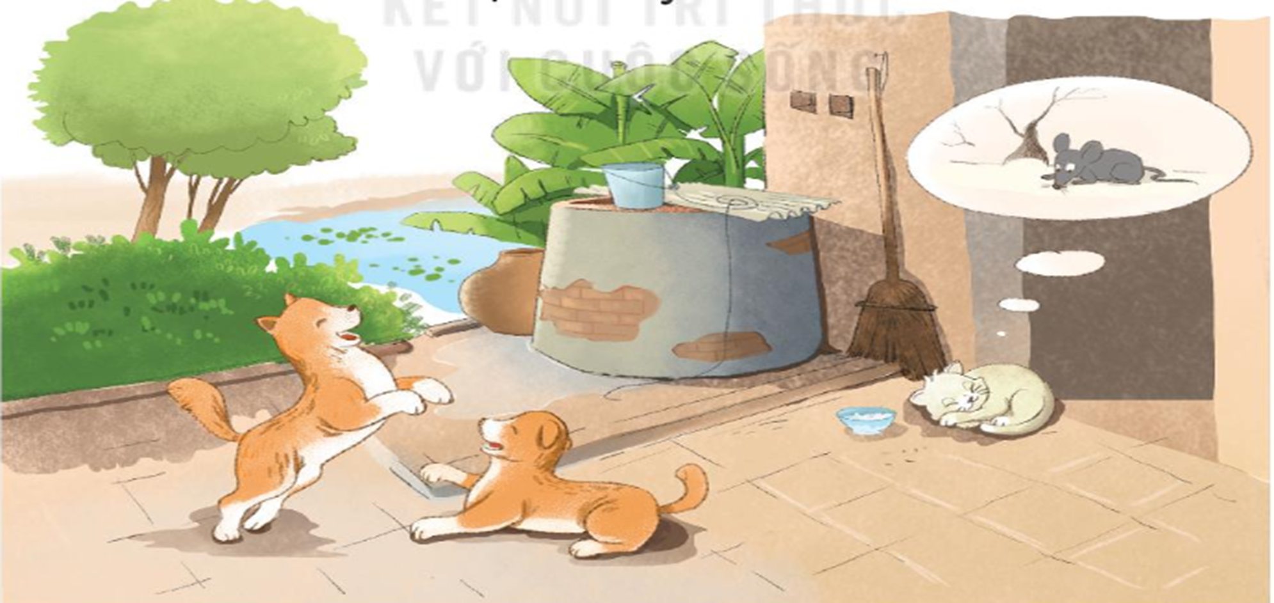
5
Nói
Vật nuôi yêu thích
Em thích loài vật nào? Vì sao em thích loài
vật này?
Em hãy kể một câu chuyện với các bạn ở lớp
Về con vật nuôi mà em yêu thích nhé.
Tên của các con vật nuôi trong tranh là gì?

